Slide 1
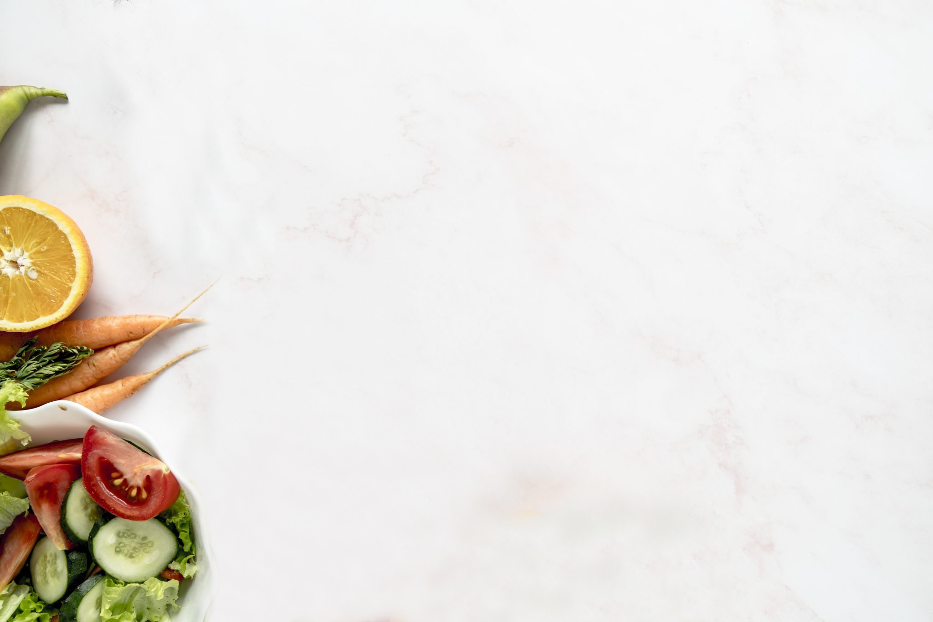
«Особенности состава, хранения и сочетания продуктов питания»

Slide 2
Школьное меню отличается от пищи взрослых.
К нему предъявляются особые требования с учетом особенностей детского организма. Физические, умственные, эмоциональные нагрузки во время бурного роста и формирования органов и костной системы создают особые условия.
Требования и нормы СанПиН
Организация питания школьников производится с учетом правил санитарно-гигиенических документов, установленных на законодательном уровне.

Slide 3
Принципы питания
Питание учащихся организуют с учетом особенностей их организма: быстрого роста, подвижности, усиленного обмена веществ, повышенных умственных нагрузок Основные правила организации рациона:
Пища должна соответствовать возрастным нормам. Количество основных веществ указано в приложении 10 СанПин 2.3/2.4.3590-20.

Slide 4
При составлении рациона учитывают социальные, климатические, территориальные и другие особенности.
Дефицит веществ компенсируется применением разрешенных биологически активных веществ и витаминов.
Для учащихся, нуждающихся в диетическом питании согласно указаниям лечащего врача, составляется особое меню.
Нужно исключить из рациона детей продукты, запрещенные к употреблению.

Slide 5
Для общеобразовательных учреждений
Организация рациона школьников требует соблюдения следующих правил:
Необходимо включать в меню белковую пищу: мясные продукты, творог, молоко, яйца.
2. В рационе учащихся 30% жиров должны иметь растительное происхождение.
3. В состав пищи включаются пищевые волокна. Их должно быть не менее 10-20 г в сутки. Это сухофрукты, цельнозерновой хлеб, рис, мука, бобовые, овощи.

Slide 6
4. Еда должна быть многообразной, насыщенной витаминами и микроэлементами, сбалансированной по составу. Нельзя одни и те же блюда давать несколько дней подряд.
5. Для детей, посещающих группу продленного дня, организовывают 2-4-разовое питание.
6. В тех районах, где недостает какого-либо вещества, пищу школьников обогащают путем дополнительного введения нутриентов.
7. Для приготовления блюд детского питания используют только йодированную соль.

Slide 7
Рыба и морепродукты
• Рыба и моллюски являются хорошими источниками многих витаминов и минералов
•Жирная рыба, такая как лосось и сардины, также
особенно богата жирными кислотами омега-3 с длинной
цепью, которые могут помочь сохранить сердце здоровым

Slide 8
Сколько есть рыбы?
Здоровое, сбалансированное питание должно включать как минимум 2 порции рыбы в неделю, в том числе 1 порцию жирной рыбы

Slide 9
Выбираем рыбу
Для каждого вида рыбы (живой, охлаждённой,
мороженой, копчёной) должны соблюдаться свои условия
хранения;
• Внешний вид (без пятен, глаза – ясные, выпуклые, чешуя
блестящая, с лёгким налётом);
• Не иметь посторонних запахов;
• При выборе мороженой рыбы необходимо обращать
внимание на упругое, без «лохмотьев» филе рыбы, без
снеговой шубы, не слипшееся между собой. Это
показатели свежей рыбы, которую не подвергали
разморозке и повторной заморозке.

Slide 10
Фрукты
• В них много витаминов и минералов.
Фрукты содержат пищевые волокна, которые предотвращают запор и другие заболевания кишечника.
Во фруктах мало жира и калорий.
• Так же фрукты содержат антиоксиданты

Slide 11
Сколько есть фруктов ?
В день нужно съедать от 400 грамм овощей и фруктов.
Как это сделать? Считаются все фрукты:
• замороженные;
• консервированные;
• приготовленные;
• фрукты в полуфабрикатах — например, в готовых соусах;
• сухофрукты
Добавляйте максимально во время приема пищи:
Творог с бананом и ягодами, салат оливье с яблоком.

Slide 12
Два вида дозревания:
• Климактерический — фрукты и овощи, у которых
интенсивность дыхания повышается в период созревания.
Это авокадо, бананы, манго, папайя, маракуйя, киви,
яблоки и другие.
• Не климактерические плоды —те, у которых
интенсивность дыхания после сбора немного снижается
или остается примерно постоянной на протяжении всего
периода. Например, ананас, гранат, цитрусовые.
Если вы храните фрукты все вместе, то климактерические
могут привести к порче других фруктов.

Slide 13
В замороженных фруктах и ягодах есть
какие-то витамины?
• Да. Так как они собираются на пике своей зрелости и
Замораживаются сразу.
• Даже с учетом современной логистики у нас не всегда
получается привозить зрелые плоды.
• Поэтому используйте замороженные, свежие,
приготовленные, сушеные, консервированные овощи и
фрукты.

Slide 14
Плесень можно отрезать?
В продуктах с высокой влажностью плесень быстрее
распространяется.
Это продукты:
• мягкие овощи и фрукты, такие как огурцы, помидоры и
персики
• мясо
• йогурт и сметана
• джемы и желе
• крупы
• мягкиесыры
• хлеб и выпечка
• бобовые и орехи

Slide 15
Плесень можно отрезать?
У твердой еды допустимо отрезать около 2х сантиметров
вокруг плесени.
Это такие продукты, как:
• твердые сыры,
• твердые вяленые и копченые мясные продукты, например
салями
• Сыры с плесенью, если на них появилась плесень другого
вида, — горгонзола, бри или камамбер
• Твердые овощи и фрукты — капуста, болгарский перец,
морковь, яблоки

Slide 16
Злаки и крупы
Зерновые продукты — это крупы и хлопья из:
• Пшеницы, риса, овса, ячменя, ржи, проса, кукурузы,
перловки, кус-куса, булгура, киноа.
• К зерновым также относят хлебобулочные изделия —
хлеб, хлебцы, лепешки, лаваши, макароны и попкорн.
• Сточки зрения питания картофель тоже относится к
зерновым.

Slide 17
Сколько есть злаков?
• Рекомендуется 3-4 порции сложных углеводов в день.
Хотя бы 2 из них должны быть цельнозерновые
• 1 порция – это 2 ваших горсти, 2 куска хлеба, тарелка 120 г приготовленной пасты или крупы

Slide 18
Глютен
Глютен — это клейковина, сложный белок, который входит
В состав некоторых злаковых. Клейковина делает тесто
эластичным и влияет на скорость подъема при выпечке.
Глютен содержится в:
• Пшеница (все сорта: манка, кус-кус, булгур, полба),
• ячмень,
• рожь,
• тритикале (гибрид пшеницы и ржи),
• смеси этих круп.

Slide 19
Безглютеновая диета нужна:
• Только если есть очень сильная необходимость в этом
(провел исследования и назначил врач)
• Это недешевая и сложная диета, которая помогает людям
С тяжелыми заболеваниями
• Маркировка «без глютена» не всегда помогает людям в
выборе продуктов

Slide 20
Почему разогретый рис может быть опасным?
• Рис может содержать споры Bacillus cereus, бактерии,
которые могут вызвать пищевое отравление . Споры могут выжить при приготовлении риса.
• Если оставить рис при комнатной температуре, споры
могут превратиться в бактерии. Эти бактерии будут
размножаться и могут производить токсины (яды),
отравление.
• Чем дольше приготовленный рис остается при комнатной температуре, тем больше вероятность того, что рис небезопасный.

Slide 21
Масла и жиры
Американская кардиологическая ассоциация рекомендует
стремиться к такой диете, при которой насыщенные жиры
составляют от 5% до 6% калорий.
Например, если вам нужно около 2000 калорий в день, не
более 120 из них должны поступать из насыщенных жиров.
Это около13 граммов насыщенных жиров в день.
Замена насыщенных и трансжиров на мононенасыщенные и
полиненасыщенные полезна для вашего сердца. Один из
Способов сделать это — выбрать более полезные
растительные масла для приготовления пищи.

Slide 22
Масла и жиры
Используйте в основном эти масла вместо твердых жиров
(включая сливочное масло, сало и твердый
маргарин) и тропических масел (включая пальмовое и
кокосовое масло), которые могут содержать много
насыщенных жиров:
• Рапсовое масло, кукурузное, оливковое, сафлоровое,
соевое масло, подсолнечное.
• Некоторые специальные масла, такие как авокадо,
виноградных косточек, рисовых отрубей и кунжутное,
могут быть полезными для здоровья, но могут стоить
дороже.

Slide 23
Животные жиры
Польза
Участвуют в теплорегуляции (согревают)
Являются источниками холестерина, которые, в свою очередь, участвуют в синтезе половых гормонов
Недостаток животных жиров в питании
Нарушения гормонального фона
Плохая усвояемость кальция

Slide 24
Трансжиры
Измененные жиры на молекулярном уровне промышленным способом.
Когда из жидкого жира делают твердый жир, или жиры долгой тепловой обработки. Создание маргарина из растительных жиров.
Масло многоразового использования ( фаст фуд)

Slide 25
Трансжиры
Вызывают болезни сердечно-сосудистой системы, заболевания сахарным диабетом, ожирение, нарушения гормонального фона и многие другие заболевания.

Slide 26
Вода и напитки
Вода – это необходимая часть нашего питания.
• Для питья предпочтительнее выбирать воду, чай, кофе и
другие напитки без сахара. Если данное невозможно
можно попробовать минимизировать его количество.
• Есть ситуации, когда нужно ограничивать воду, а есть
когда нужно пить больше воды.

Slide 27
Водопроводная вода
• Из-под крана
• Регламентируется СанПином
• Идет по трубам, где может быть обсеменена бактериями,
могут попасть нежелательные примеси.
• Можно использовать фильтр, лучше кипятить.

Slide 28
Кипяченая вода
• Кипячение — самый простой и дешевый способ очищать воду. Погибают бактерии, но могут оставаться примеси
• Рекомендовано перед кипячением пропускать
водопроводную воду через фильтр
• Повторно кипятить можно. Некоторые чувствуют разницу
во вкусе

Slide 29
Дистиллированная вода
• Только молекула воды
• Некоторые считают, что очищает такая вода — нет, не очищает
• Может быть опасна в больших количествах (детокс диеты на дистиллированной воде).

Slide 30
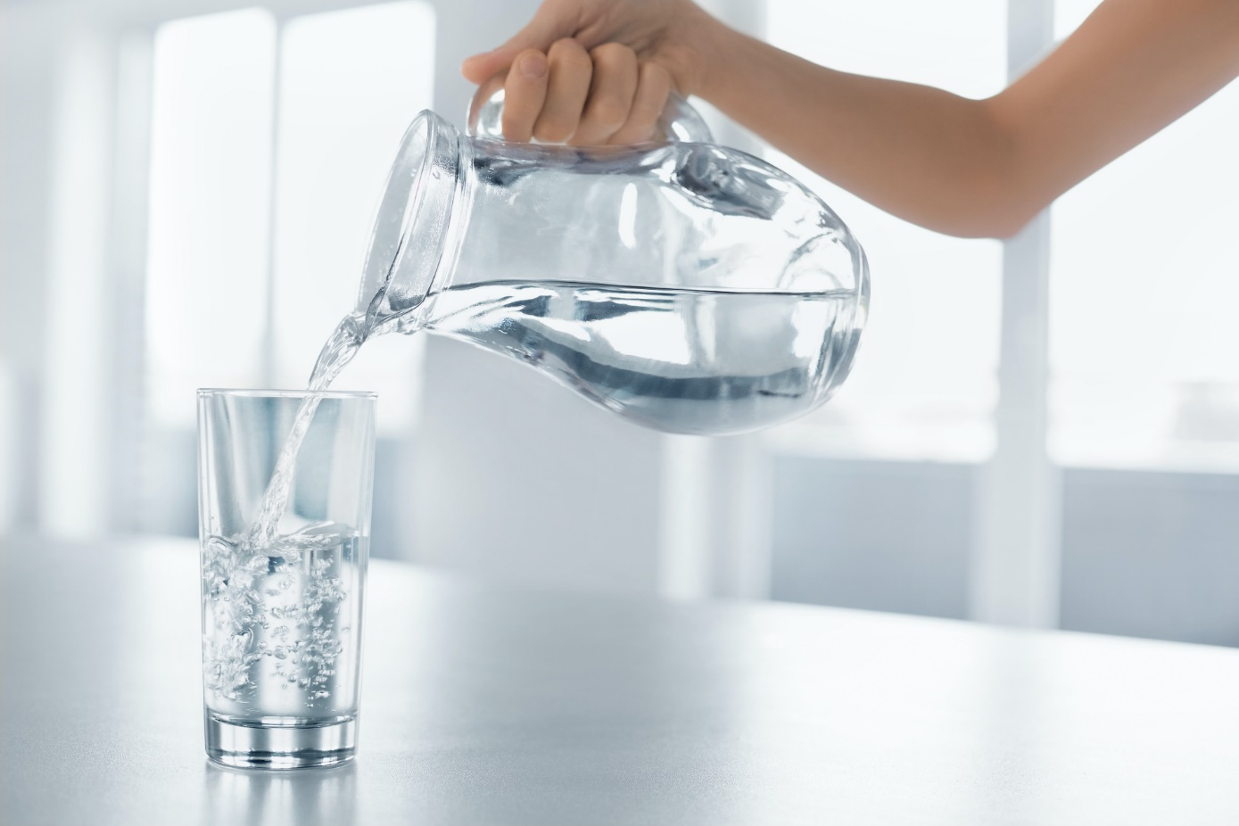
Можно ли запивать водой пищу
• да, можно

Slide 31
Лечебная минералка
«Нормы массовой концентрации биологически активных
Компонентов в природной минеральной воде для отнесения
ее к лечебно-столовой природной минеральной воде или
лечебной природной минеральной воде» в документе
Технический регламент Евразийского экономического
союза «О безопасности упакованной питьевой воды,
включая природную минеральную воду»
К лечебной относится вода:
• с минерализацией от 10 до 15 г/дм3;
• с минерализацией менее 10 г/дм3 при наличии в ней
биологически активных компонентов (БАК) — например,
бора, брома, мышьяка, железа, йода, кремния.

Slide 32
Заветная шестерка – обязательный рацион, или что ОБЯЗАТЕЛЬНО должно присутствовать в рационе школьника.
Мясо
как часто: ежедневно, предпочтительно в первой половине дня
способ приготовления: тушеное/запечённое
польза: полноценный белок, железо, цинк, витамин В12. Необходимы для физического развития и укрепления иммунной системы.

Slide 33
Заветная шестерка – обязательный рацион, или что ОБЯЗАТЕЛЬНО должно присутствовать в рационе школьника.
Рыба
как часто: не менее 2-3 раз в неделю
способ приготовления: запечённая/тушеная/отварная/рыбные котлеты/паровая
польза: белок, ценные полиненасыщенные жирные кислоты, витамин D, кальций, фосфор. Легко усваивается, идеальное сочетание с овощами.

Slide 34
Заветная шестерка – обязательный рацион, или что ОБЯЗАТЕЛЬНО должно присутствовать в рационе школьника.
Овощи и фрукты
как часто: ежедневно не менее 400 гр
способ приготовления: в натуральном виде/в салатах (заправка растительным маслом, соком лимона, не солить)/запеканки из круп и овощей
польза: минеральные соли, природные сахара, пищевые волокна, витамин С, бета-каротина и др.

Slide 35
Заветная шестерка – обязательный рацион, или что ОБЯЗАТЕЛЬНО должно присутствовать в рационе школьника.
Творог
как часто: ежедневно
способ приготовления: в натуральном виде/запеканки с добавлением сухофруктов польза: кальций, легко усваиваемый молочный белок

Slide 36
Заветная шестерка – обязательный рацион, или что ОБЯЗАТЕЛЬНО должно присутствовать в рационе школьника.
Йогурты со злаками
как часто: ежедневно по 200 мл (стакан)
польза: пищевые волокна, витамины группы В. Легко усваиваются, полезны для работы кишечника, улучшают обмен веществ, повышают иммунитет.

Slide 37
Запрещенные продукты
В питании детей запрещены сырокопченые колбасы, уксус и маринованные овощи, пирожные с кремом.
Все так же не разрешены грибы, острые соусы: кетчуп, майонез, горчица.
В пище детей запрещено употреблять макароны по-флотски, яичницу-глазунью, блинчики с мясом и творогом, жевательную резинку и леденцы.

Slide 38
В дополнение к ранее существовавшему перечню запрещенных продуктов новый СанПиН 2.3/2.4.3590-20 включает:
Картофельные и кукурузные чипсы и снеки; масло растительное пальмовое, рапсовое, кокосовое, хлопковое; творожные сырки; молоко ниже 2,5% и выше 3,5% жирности; творог более 9% жирности; изделия из рубленого мяса и рыбы, салаты, блины и оладьи, приготовленные в походных условиях.

Slide 39
Формирование меню
Приготовление пищи для учащихся производится в соответствии с меню. Его разрабатывают не менее чем на 2 недели.
Только в палаточных лагерях школьников разрешается разрабатывать меню на 1 неделю.

Slide 40
Готовые блюда и продукты для их приготовления должны храниться в холодильнике отдельно друг от друга. Для контроля за температурным режимом внутрь агрегата встраивают термометр. Мясо, рыбу и овощи располагают на нижних полках, а готовую еду - на верхних. Технология приготовления блюд должна использовать щадящие методы (запекание, паровую обработку, тушение, припускание). Приготовленную пищу разрешается употреблять в течение 2 часов. Подогрев ранее сделанных блюд не допускается.

Slide 41
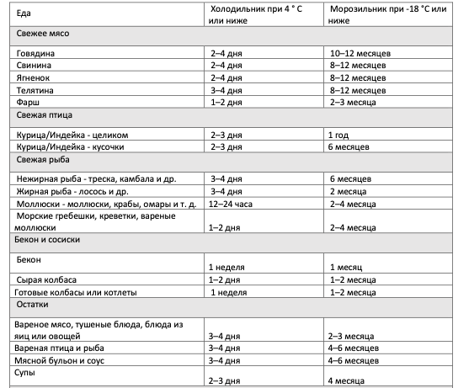
Хранение в холодильнике и морозильной камере

Slide 42
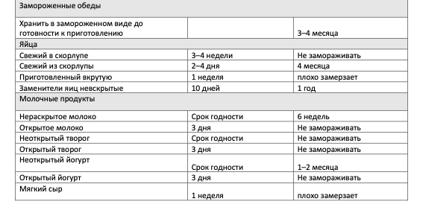
Хранение в холодильнике и морозильной камере

Slide 43
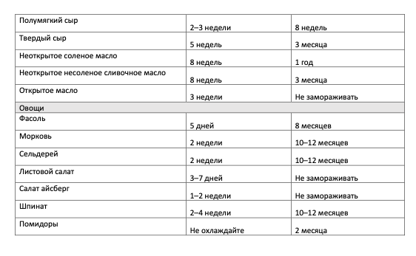
Хранение в холодильнике и морозильной камере

Slide 44
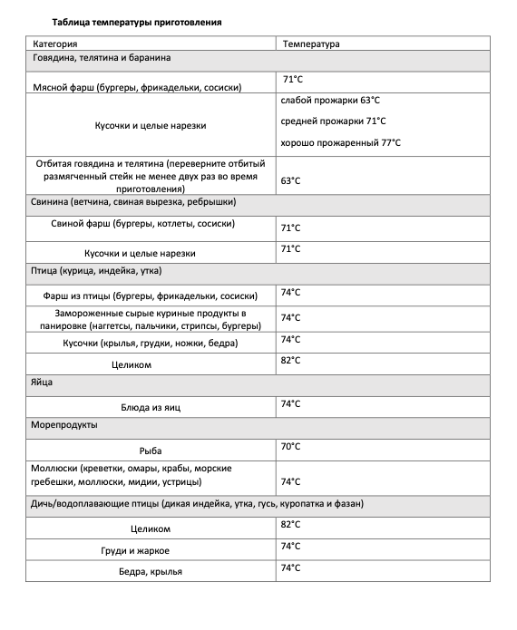

Slide 45
Самостоятельная работа
Собрать корзину продуктов для дневного рациона.
Обосновать правила выбора, хранения и приготовления с целью формирования здоровьесберегающего поведения обучающихся

Slide 46
СПАСИБО ЗА ВНИМАНИЕ

